Slide 1




Presentación de Servicios
Copyright © 2024 Scram S.A de C.V. All rights reserved.

Slide 2

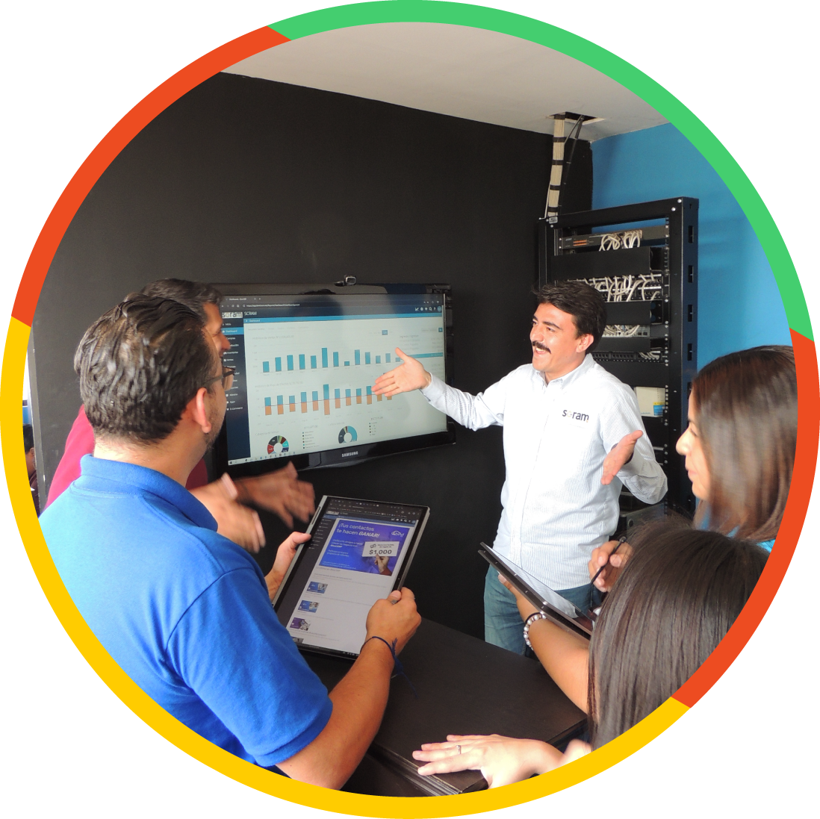
Somos
Integradora especialista en TI desde 1997.
Impulsamos negocios hacia el éxito, en alianza con marcas líderes a nivel mundial

Slide 3









Una ampla gama de soluciones
Haga clic en el icono de la solución para obtener más información.
Arquitectura de Software, Apps y Plataformas Web
Arquitectura de Software, Apps y Plataformas Web
Soluciones de Seguridad Electrónica
Creamos aplicaciones y plataformas web con tecnología de clase mundial, para grandes empresas en México y Estados Unidos.
Sistema de Adquisición de Clientes (Ads)
Licenciamiento y Seguridad Cibernética
Estandarización y Automatización de Procesos
Equipamiento, Hardware y Soluciones Industriales
Infraestructura y Soluciones de Conectividad
Póliza de Soporte Técnico
Soluciones Integrales para Centros de Datos
Clientes
Leer más

Slide 4
Una ampla gama de soluciones
Haga clic en el icono de la solución para obtener más información.
Arquitectura de Software, Apps y Plataformas Web
Arquitectura de Software, Apps y Plataformas Web
Soluciones de Seguridad Electrónica
Creamos aplicaciones y plataformas web con tecnología de clase mundial, para grandes empresas en México y Estados Unidos.
Sistema de Adquisición de Clientes (Ads)
Licenciamiento y Seguridad Cibernética
Estandarización y Automatización de Procesos
Equipamiento, Hardware y Soluciones Industriales
Infraestructura y Soluciones de Conectividad
Póliza de Soporte Técnico
Soluciones Integrales para Centros de Datos
Clientes
Leer más

Slide 5
Una ampla gama de soluciones
Haga clic en el icono de la solución para obtener más información.
Soluciones de Seguridad Electrónica
Arquitectura de Software, Apps y Plataformas Web
Soluciones de Seguridad Electrónica
Videovigilancia de alta definición que proporciona un monitoreo claro y confiable para la protección 24/7 de sus bienes, no importando las condiciones climáticas o del día.
Sistema de Adquisición de Clientes (Ads)
Licenciamiento y Seguridad Cibernética
Estandarización y Automatización de Procesos
Equipamiento, Hardware y Soluciones Industriales
Infraestructura y Soluciones de Conectividad
Póliza de Soporte Técnico
Soluciones Integrales para Centros de Datos
Clientes
Leer más

Slide 6
Una ampla gama de soluciones
Haga clic en el icono de la solución para obtener más información.
Sistema de Adquisición de Clientes (Ads)
Arquitectura de Software, Apps y Plataformas Web
Soluciones de Seguridad Electrónica
Más que gestionar campañas en Google Ads y Meta, hemos creado un ecosistema de marketing digital diseñado para atraer más clientes al menor costo posible.
Sistema de Adquisición de Clientes (Ads)
Licenciamiento y Seguridad Cibernética
Estandarización y Automatización de Procesos
Equipamiento, Hardware y Soluciones Industriales
Infraestructura y Soluciones de Conectividad
Póliza de Soporte Técnico
Soluciones Integrales para Centros de Datos
Clientes
Leer más

Slide 7

Una ampla gama de soluciones
Haga clic en el icono de la solución para obtener más información.
Licenciamiento y Seguridad Cibernética
Arquitectura de Software, Apps y Plataformas Web
Soluciones de Seguridad Electrónica
Proveemos licenciamiento de marcas líder en software para grandes empresas en México y Estados Unidos, garantizando el control y disponibilidad de su inventario.
Sistema de Adquisición de Clientes (Ads)
Licenciamiento y Seguridad Cibernética
Estandarización y Automatización de Procesos
Equipamiento, Hardware y Soluciones Industriales
Infraestructura y Soluciones de Conectividad
Póliza de Soporte Técnico
Soluciones Integrales para Centros de Datos
Clientes
Leer más

Slide 8
Una ampla gama de soluciones
Haga clic en el icono de la solución para obtener más información.
Estandarización y Automatización de Procesos
Arquitectura de Software, Apps y Plataformas Web
Soluciones de Seguridad Electrónica
Creamos soluciones para la automatización de procesos y análisis de datos, para una buena toma de decisión del caso de negocio.
Sistema de Adquisición de Clientes (Ads)
Licenciamiento y Seguridad Cibernética
Estandarización y Automatización de Procesos
Equipamiento, Hardware y Soluciones Industriales
Infraestructura y Soluciones de Conectividad
Póliza de Soporte Técnico
Soluciones Integrales para Centros de Datos
Clientes
Leer más

Slide 9

Una ampla gama de soluciones
Haga clic en el icono de la solución para obtener más información.
Equipamiento, Hardware y Soluciones Industriales
Arquitectura de Software, Apps y Plataformas Web
Soluciones de Seguridad Electrónica
Contamos con un catálogo de más de 15,000 productos de tecnología de la información y equipos industriales, de automatización y robótica.
Sistema de Adquisición de Clientes (Ads)
Licenciamiento y Seguridad Cibernética
Estandarización y Automatización de Procesos
Equipamiento, Hardware y Soluciones Industriales
Infraestructura y Soluciones de Conectividad
Póliza de Soporte Técnico
Soluciones Integrales para Centros de Datos
Clientes
Leer más

Slide 10
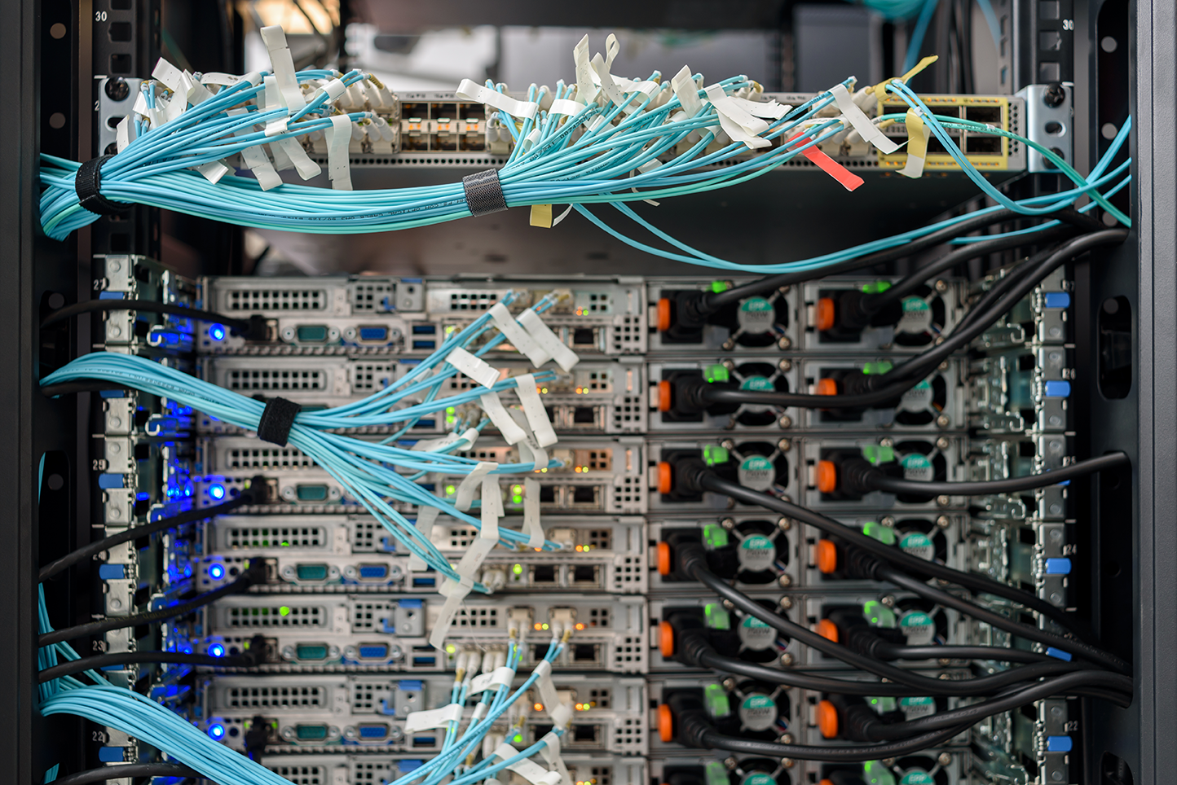
Una ampla gama de soluciones
Haga clic en el icono de la solución para obtener más información.
Infraestructura y Soluciones de Conectividad
Arquitectura de Software, Apps y Plataformas Web
Soluciones de Seguridad Electrónica
Diseñamos e implementamos sistemas de cableado estructurado, fibra óptica, antenas distribuidas y Distribución PoE, garantizando una conectividad sólida y confiable en toda su organización.
Sistema de Adquisición de Clientes (Ads)
Licenciamiento y Seguridad Cibernética
Estandarización y Automatización de Procesos
Equipamiento, Hardware y Soluciones Industriales
Infraestructura y Soluciones de Conectividad
Póliza de Soporte Técnico
Soluciones Integrales para Centros de Datos
Clientes
Leer más

Slide 11

Una ampla gama de soluciones
Haga clic en el icono de la solución para obtener más información.
Póliza de Soporte Técnico
Arquitectura de Software, Apps y Plataformas Web
Soluciones de Seguridad Electrónica
Resolvemos una gran variedad de necesidades de soporte técnico, desde problemas de hardware y software hasta configuración de redes y solución de problemas para todos sus equipos locales y en la nube.
Sistema de Adquisición de Clientes (Ads)
Licenciamiento y Seguridad Cibernética
Estandarización y Automatización de Procesos
Equipamiento, Hardware y Soluciones Industriales
Infraestructura y Soluciones de Conectividad
Póliza de Soporte Técnico
Soluciones Integrales para Centros de Datos
Clientes
Leer más

Slide 12

Una ampla gama de soluciones
Haga clic en el icono de la solución para obtener más información.
Soluciones Integrales para Centros de Datos
Arquitectura de Software, Apps y Plataformas Web
Soluciones de Seguridad Electrónica
Nuestro equipo está dedicado a brindar orientación experta en el suministro de partes y accesorios para su centro de datos y garantizar la actualización de hardware, así como la implementación de un nuevo SITE.
Sistema de Adquisición de Clientes (Ads)
Licenciamiento y Seguridad Cibernética
Estandarización y Automatización de Procesos
Equipamiento, Hardware y Soluciones Industriales
Infraestructura y Soluciones de Conectividad
Póliza de Soporte Técnico
Soluciones Integrales para Centros de Datos
Clientes
Leer más

Slide 13

Regresar
Clientes
Arquitectura de software, apps y plataformas web
Creamos aplicaciones y plataformas web con tecnología de clase mundial, para grandes empresas en México y Estados Unidos.
Priorizamos la factibilidad de su proyecto y la aceptación del mercado, para garantizar que la implementación esté alineada con sus metas estratégicas.

Slide 14

Regresar
Clientes
Soluciones de Seguridad Electrónica
Videovigilancia de alta definición que proporciona un monitoreo claro y confiable para la protección 24/7 de sus bienes, no importando las condiciones climáticas o del día.
Impulsados con Inteligencia Artificial, nuestros sistemas le permitirán monitorear cualquier alerta en tiempo real de forma remota.

Slide 15

Regresar
Clientes
Sistema de adquisición de clientes (Ads)
Más que gestionar campañas en Google Ads y Meta, hemos creado un ecosistema de marketing digital diseñado para atraer más clientes al menor costo posible.
Analizando exhaustivamente su audiencia objetivo, creamos anuncios irresistibles que conducen a una landing page optimizada para conversiones cualificadas.

Slide 16

Regresar
Clientes
Licenciamiento y Seguridad Cibernética
Proveemos licenciamiento de marcas líder en software para grandes empresas en México y Estados Unidos, garantizando el control y disponibilidad de su inventario.
Nuestro equipo de expertos está altamente capacitado para garantizar una instalación y configuración de software que optimicen sus operaciones y mejoren la eficiencia del negocio.
MARCAS
Oracle, Microsoft, IBM, Smartsheet, Autodesk, Cisco Umbrella, Red Hat, VMware, Fortinet, Quickbooks y Adobe.

Slide 17

Regresar
Clientes
Estandarización y Automatización de Procesos
Creamos soluciones para la automatización de procesos y análisis de datos, para una buena toma de decisión del caso de negocio.
Usamos métodos de inteligencia colectiva como Lean Manufacturing, Six Sigma e ISO para transformar la eficacia de las empresas y medir sus resultados.

Slide 18

Regresar
Clientes
Equipamiento, Hardware y Soluciones Industriales
Contamos con un catálogo de más de 15,000 productos de tecnología de la información y equipos industriales, de automatización y robótica.
Suministramos equipamiento de vanguardia con garantía y soporte técnico como computadoras, tablets, dispositivos portátiles, servidores, equipo de impresión y todo tipo de refacciones informáticas.
MARCAS
Grainger, ABB, Siemens, Mitsubishi, Bosch, Emmerson, Schneider Electric, Honeywell, Yokogawa, Omron, Danaher, Eaton, HP, LENOVO, DELL, EPSON, IBM, ZEBRA, BENQ, LG, SAMSUNG, LOGITECH, KINGSTON, APPLE, ASUS, ACER.

Slide 19

Regresar
Clientes
Infraestructura y Soluciones de Conectividad
Diseñamos e implementamos sistemas de cableado estructurado, fibra óptica, antenas distribuidas y Distribución PoE, garantizando una conectividad sólida y confiable en toda su organización.
Implementamos tanto redes LAN como WAN para conectar sus oficinas locales y remotas. Ya sea que modernice su infraestructura o cree una desde cero, le proporcionamos herramienta y soporte para su operación.

Slide 20

Regresar
Clientes
Póliza de Soporte Técnico
Resolvemos una gran variedad de necesidades de soporte técnico, desde problemas de hardware y software hasta configuración de redes y solución de problemas para todos sus equipos locales y en la nube.
Ofrecemos una respuesta rápida y soluciones efectivas, garantizando la continuidad de su negocio.
ASISTENCIA EN SITIO Y SOPORTE REMOTO

Slide 21

Regresar
Clientes
Soluciones Integrales para Centros de Datos
Nuestro equipo está dedicado a brindar orientación experta en el suministro de partes y accesorios para su centro de datos y garantizar la actualización de hardware, así como la implementación de un nuevo SITE.
Brindamos integrar soluciones que van desde el cableado estructurado, hasta la puesta a punto de los servidores de producción y respaldo, sistema de enfriamiento, protección de energía, WAN, LAN, VoIP y PoE.
MARCAS
AVAYA, CISCO, HPE, APC, IBM, PANDUIT, BELDEN, BERVIT, DELL.

Slide 22

Marcas que nos han elegido

Slide 23
Siguientes Pasos
Copyright © 2024 Scram S.A de C.V. All rights reserved.

